Slide 1
基于yolov8的FPS游戏自动射击机器人

Slide 2
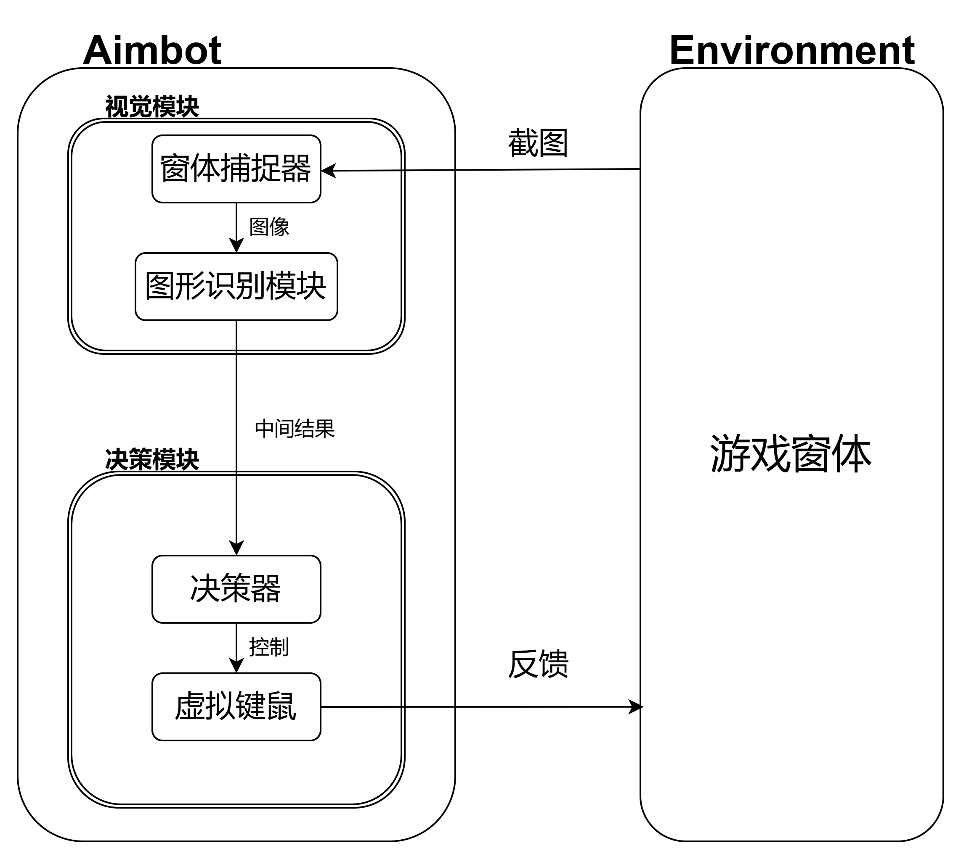
问题定义
控制键盘和鼠标操作游戏射击并杀死敌人

Slide 3
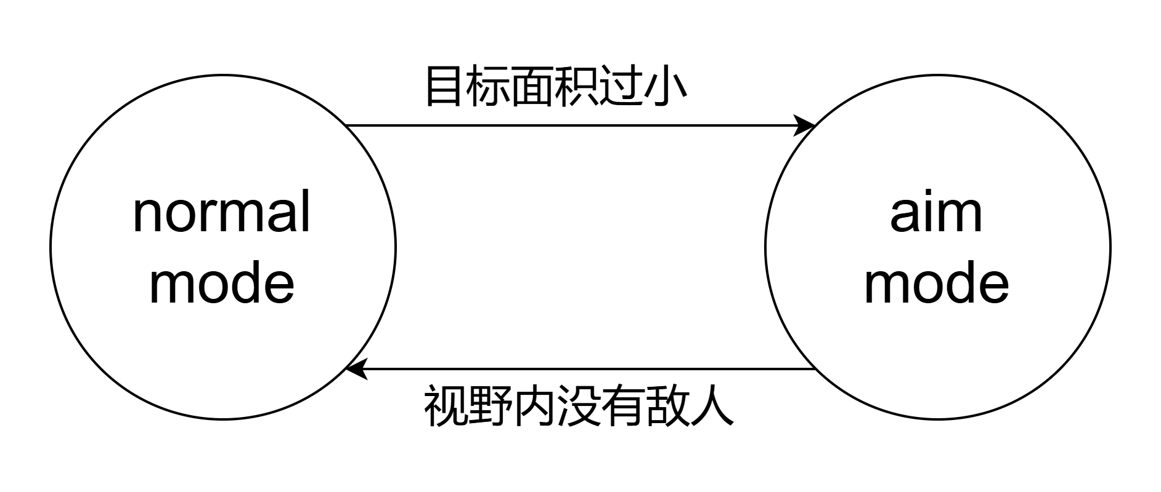
视觉模块
截图范围大小问题：
范围大：视野更广阔，但识别精度、操作灵活度下降
范围小：可以精确识别和控制，但视野狭窄
Solution：两种视野来回切换

Slide 4
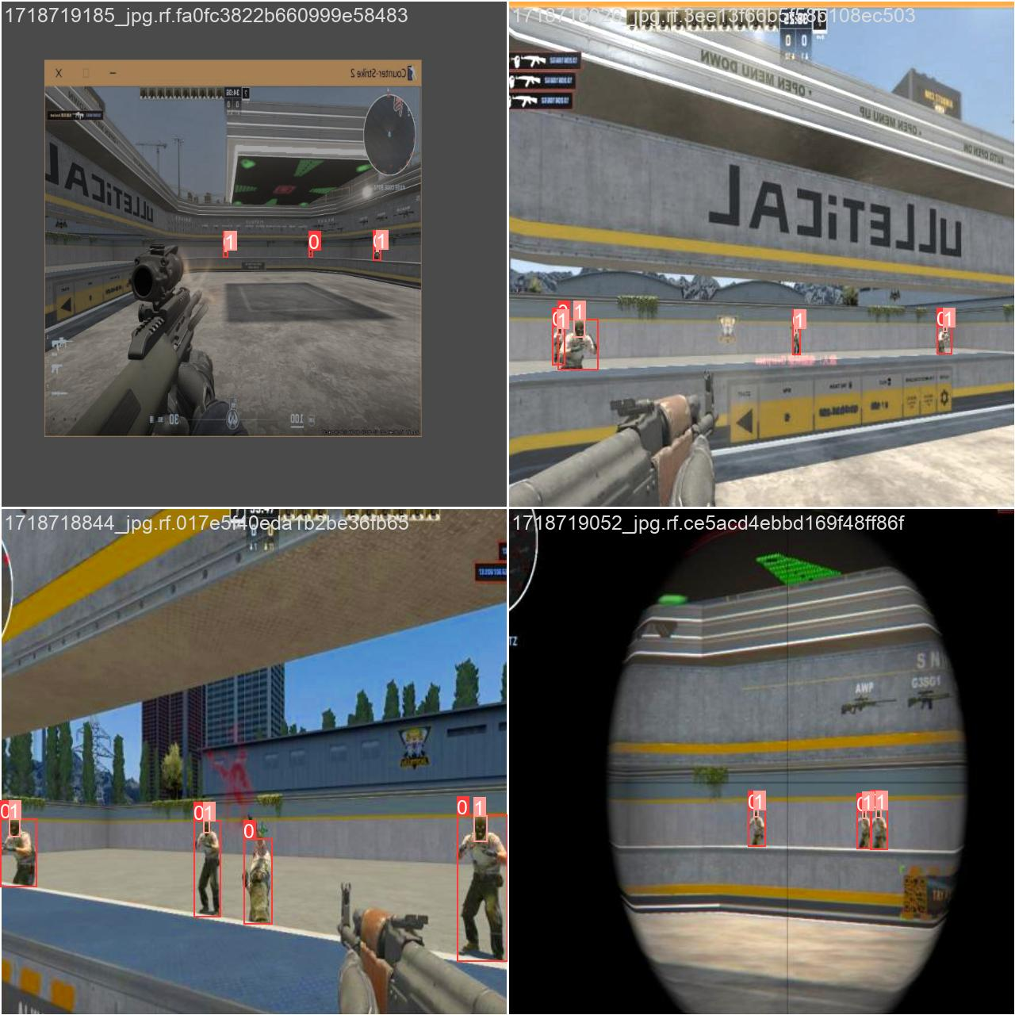
图像识别模型
预训练模型——轻量级yolov8n.pt
数据集——自创建数据集
模式简单，识别准确，专用小数据集表现更佳
cs_2_aimbot_test Dataset > Overview (roboflow.com)
模型训练

Slide 5
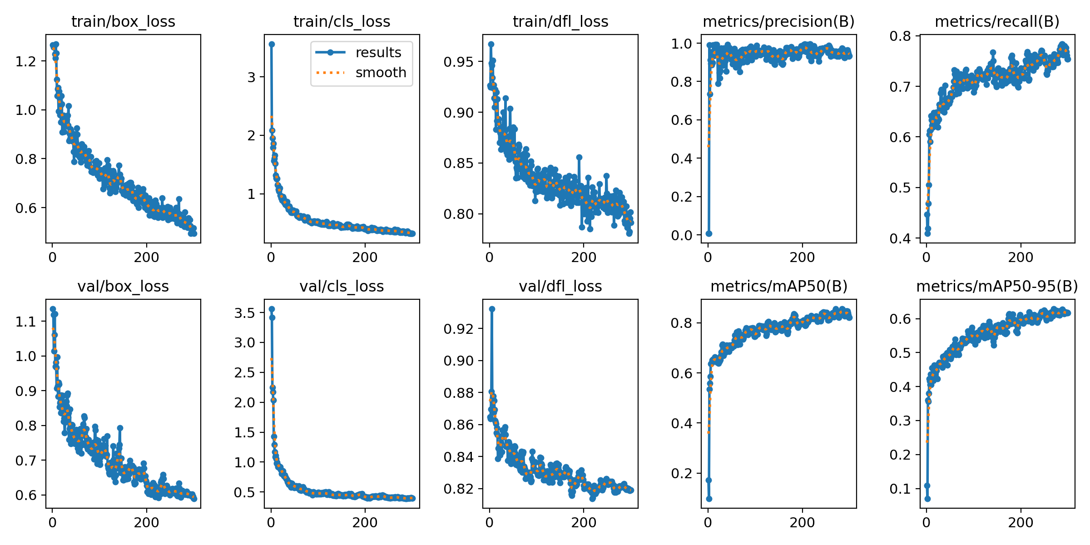

Slide 6
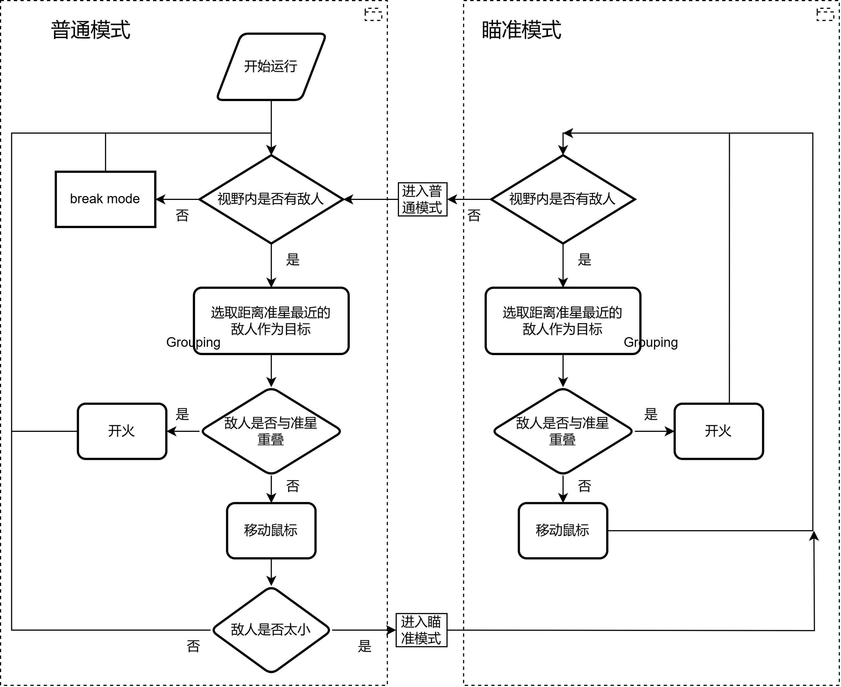
决策

Slide 7
Break mode
问题： aimbot有时由于分辨率或者逻辑原因陷入死循环

Slide 8
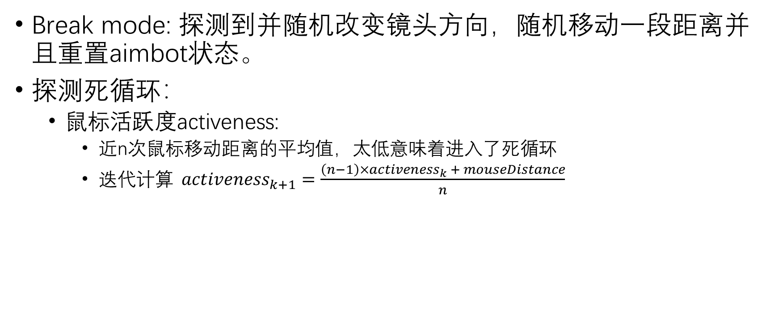
Break mode
Break mode: 探测到并随机改变镜头方向，随机移动一段距离并且重置aimbot状态。
探测死循环：
鼠标活跃度activeness:
近n次鼠标移动距离的平均值，太低意味着进入了死循环
${迭代计算 activeness}_{k+1}=\frac{{\left(n−1\right)×activeness}_{k} + mouseDistance}{n}$

